Slide 1
Assignment 3
Cognitive Emotion Recognition System
Docker Compose • OpenCV • PyTorch • PostgreSQL • NetworkX
Продолжение архитектуры Assignment 2
4 когнитивных функции: Perception, Attention, Memory, Knowledge Representation
Распознавание выражения лица с вероятностью и контролем качества
Akhmedov Adilet • Rymgali Assanali • Faizolla Amanbek | AAI-2501M
1

Slide 2
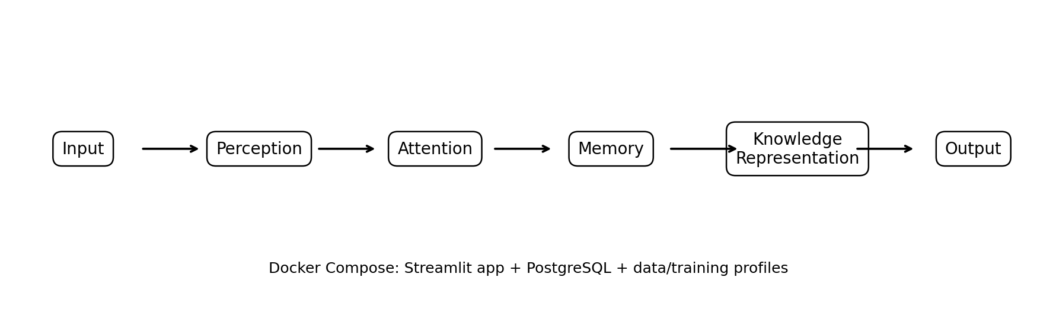
Архитектура, Docker Compose и datasets
Единое воспроизводимое окружение вместо локальной ручной установки
FER-2013
Kaggle: msambare/fer2013
7 emotion classes, 48×48 grayscale
CK+ / CK+48
Kaggle: shawon10/ckplus
Lab expressions; contempt excluded
RAF-DB
Kaggle: shuvoalok/raf-db-dataset
Real-world facial expressions
db: PostgreSQL 16
app: Streamlit cognitive pipeline
profiles: data / train / notebook
2

Slide 3
Perception + Attention
Как сырой кадр превращается в надёжную информацию
1. Perception
OpenCV face ROI → grayscale 48×48 → PyTorch CNN → 7 probabilities + confidence
2. Attention
Accept only when quality ≥ 0.45 AND confidence ≥ 0.55
Quality features
brightness + Laplacian sharpness → quality score
Relevance
0.45 × quality + 0.55 × confidence
Результат
emotion, confidence, quality, bbox, detector method
Why it matters
High probability CNN не превращается в жёсткий вывод при плохом кадре
3

Slide 4
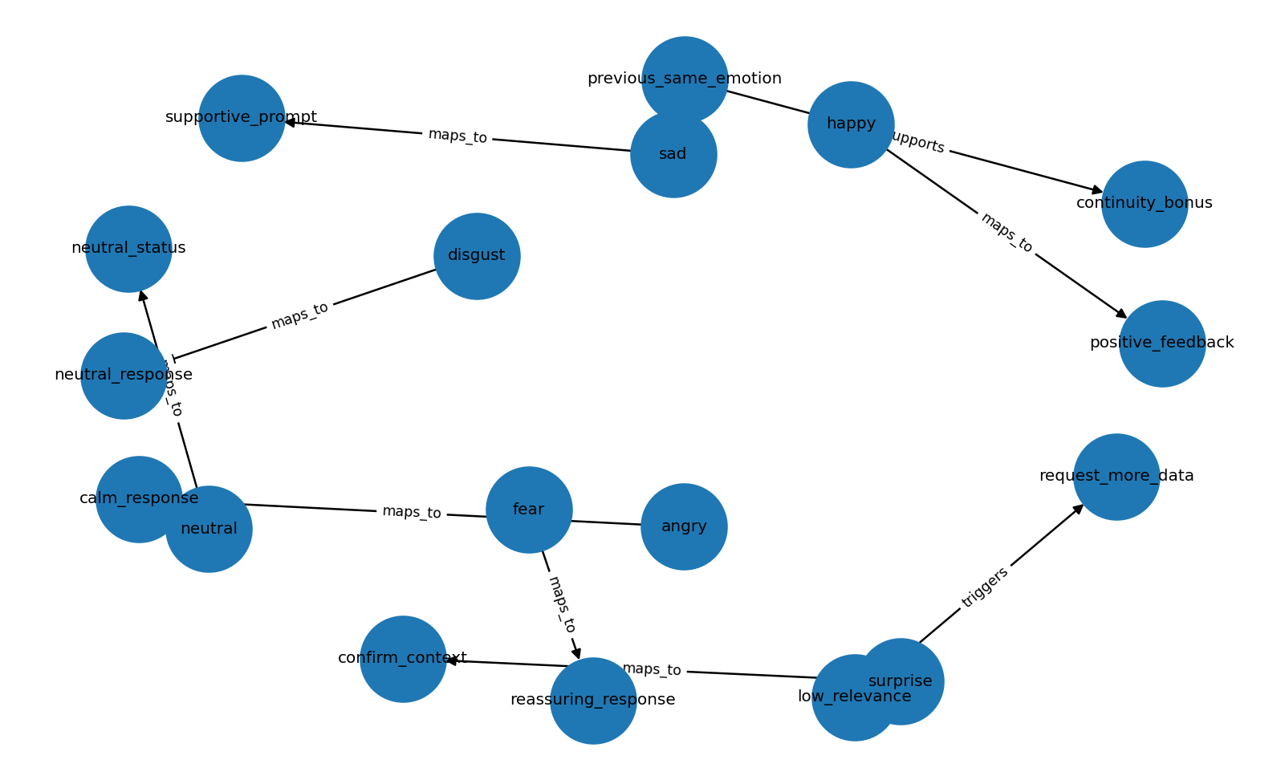
Memory + Knowledge Representation
Память влияет на следующий запрос, но не обходит Attention
Short-term Memory
deque(maxlen=5) per session
Сглаживание accepted probabilities
Long-term Memory
PostgreSQL
SELECT previous result + INSERT accepted prediction
settings: thresholds
Privacy
Raw face images не сохраняются в DB
R1 reject → request_more_data
R2 same previous emotion → +0.05
R3 confidence < 0.60 → uncertain
R4 accepted emotion → action
4

Slide 5
3 интегрированных примера
Каждый проходит через все 4 когнитивных модуля
Example 1 — clear
Input: clear test image
Perception: high quality/confidence
Attention: accepted
Memory: INSERT to PostgreSQL
Knowledge: R4
Output: emotion + confidence + action
Example 2 — mild degradation
Input: same face, mild blur/darken
Perception: weaker signal
Attention: accepted
Memory: SELECT + STM smoothing
Knowledge: R2 continuity bonus
Output: stabilized decision
Example 3 — low quality
Input: heavy blur/darken
Perception: CNN still returns probabilities
Attention: rejected
Memory: cannot override reject
Knowledge: R1
Output: insufficient_data
5

Slide 6
Запуск и live demo
Все действия выполняются через Docker Compose
1 cp .env.example .env
2 docker compose --profile data run --rm dataset-downloader
3 docker compose --profile train run --rm trainer
4 docker compose up --build
5 open http://localhost:8501
6 docker compose exec app python scripts/run_demo.py
Что показать преподавателю
Streamlit pipeline + PostgreSQL history + knowledge graph
Главный аргумент
Система умеет отказаться от решения при low-quality input
Ограничение
Классифицируем выражение лица, а не “истинное внутреннее состояние”
6

